Slide 1
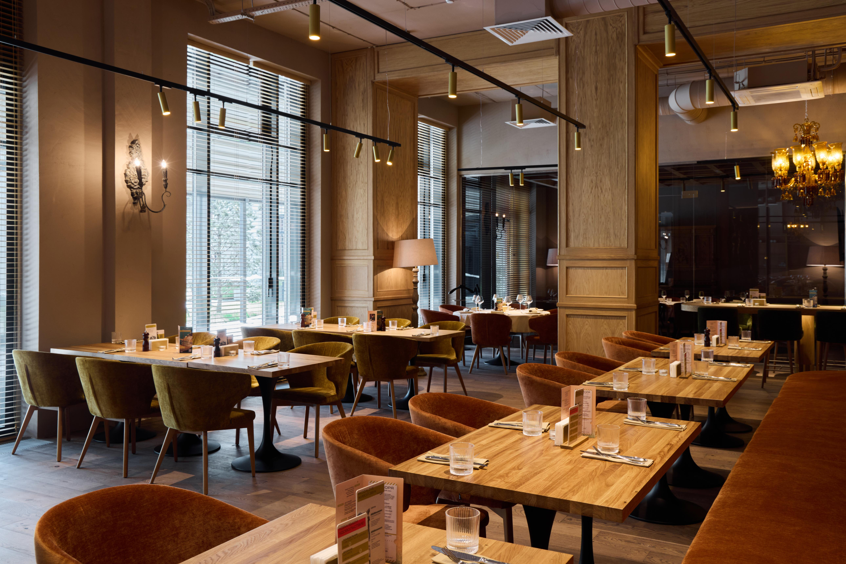
ИДЕЯ ПРОЕКТА
Что делает проект
Restaurant Serve System
Одна платформа для клиента и ресторана
• клиент ищет ресторан, выбирает дату, время и количество гостей;
• система показывает доступные столы и принимает бронь;
• ресторан видит новые брони и управляет ими в dashboard.
Веб-сервис для поиска ресторанов, просмотра доступных мест и онлайн-бронирования столиков.
Участники
2 роли пользователей
Angular
Django DRF
PostgreSQL / SQLite
Kazybek • Yrysbek • Edige
Client
Restaurant
Имена команды указаны в README репозитория.
бронирование
управление бронями
Цель проекта
Сделать процесс бронирования удобнее: объединить поиск ресторанов, выбор свободных столов и управление заказами в одной системе.
Репозиторий: github.com/yrysbekshadi/Restaurant-serve-system
01

Slide 2
Архитектура проекта
Angular pages/services → Django API → database
Frontend
Backend
Database
Angular
Django REST API
SQLite / PostgreSQL
• pages: home, restaurants, detail, my-reservations, dashboard
• routing между страницами
• services вызывают API
• формы и UI для клиента и ресторана
• apps: accounts, restaurants, reservations
• serializers подготавливают JSON
• views/urls отдают endpoints
• логика доступных столов и броней
• хранение пользователей и ролей
• рестораны, столы, меню
• резервации и статусы
• история данных
связывает frontend и backend при регистрации, входе и работе с защищёнными endpoint-ами
JWT / Auth / Session / CSRF
02

Slide 3
Как закрыты требования проекта
✓
Models
✓
Serializers
✓
Views + URLs
В backend есть apps accounts, restaurants и reservations; внутри находятся models.py для сущностей системы.
serializers.py преобразует модели в JSON и валидирует данные для API.
views.py и urls.py отдают endpoints для регистрации, ресторанов, свободных столов и броней.
✓
Routing
✓
Services
✓
Postman
Есть named routes: home, restaurants, restaurant-detail, my-reservations, restaurant-dashboard, login, register.
Angular использует auth.service.ts, owner.service.ts, reservation.service.ts и restaurant.service.ts.
В backend есть папка postman, значит API можно тестировать отдельно от frontend.
✓
Forms / ngModel
✓
API events
На странице restaurants добавлены 4 form controls: search, district, cuisine и only open now.
Клики и формы вызывают запросы: список ресторанов, detail, available tables, create/update reservation.
03

Slide 4
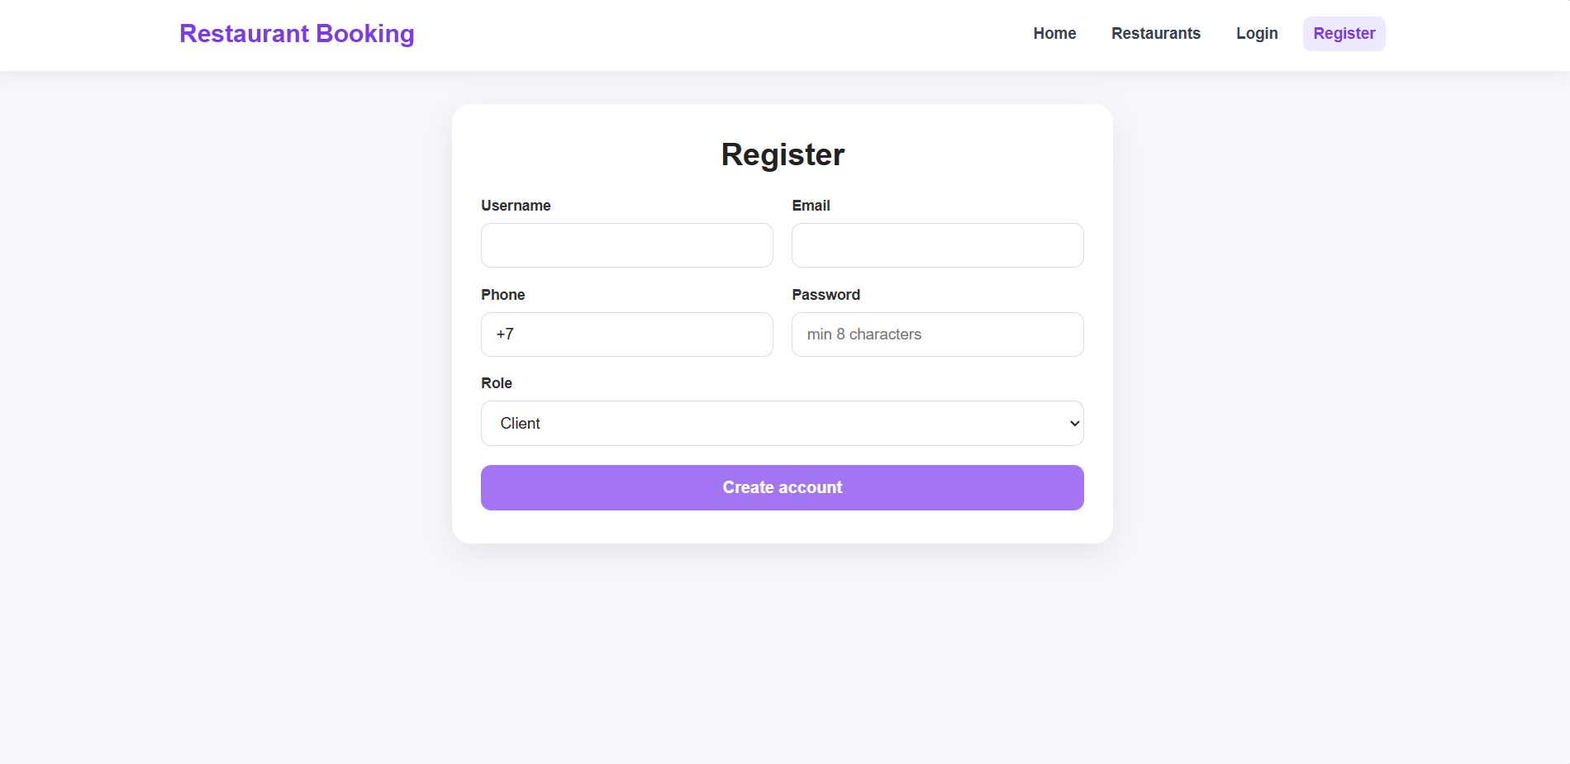
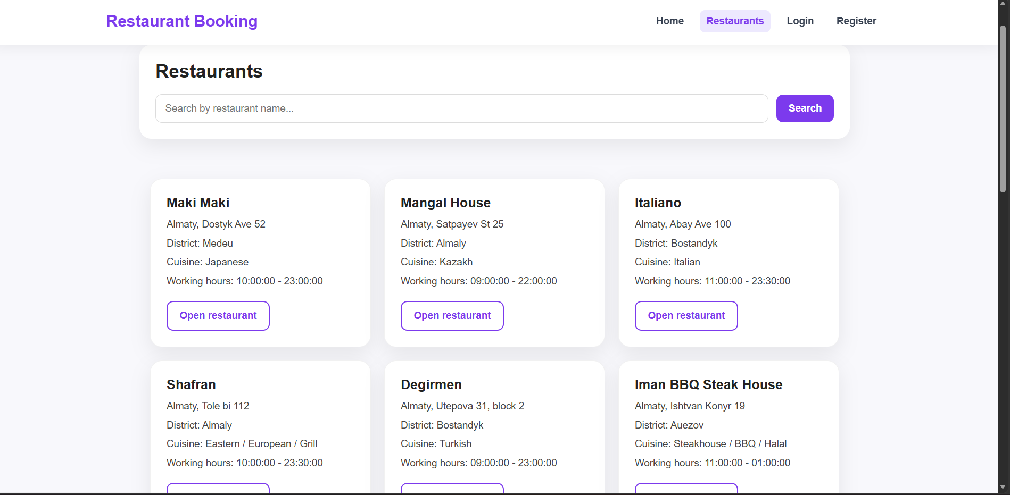
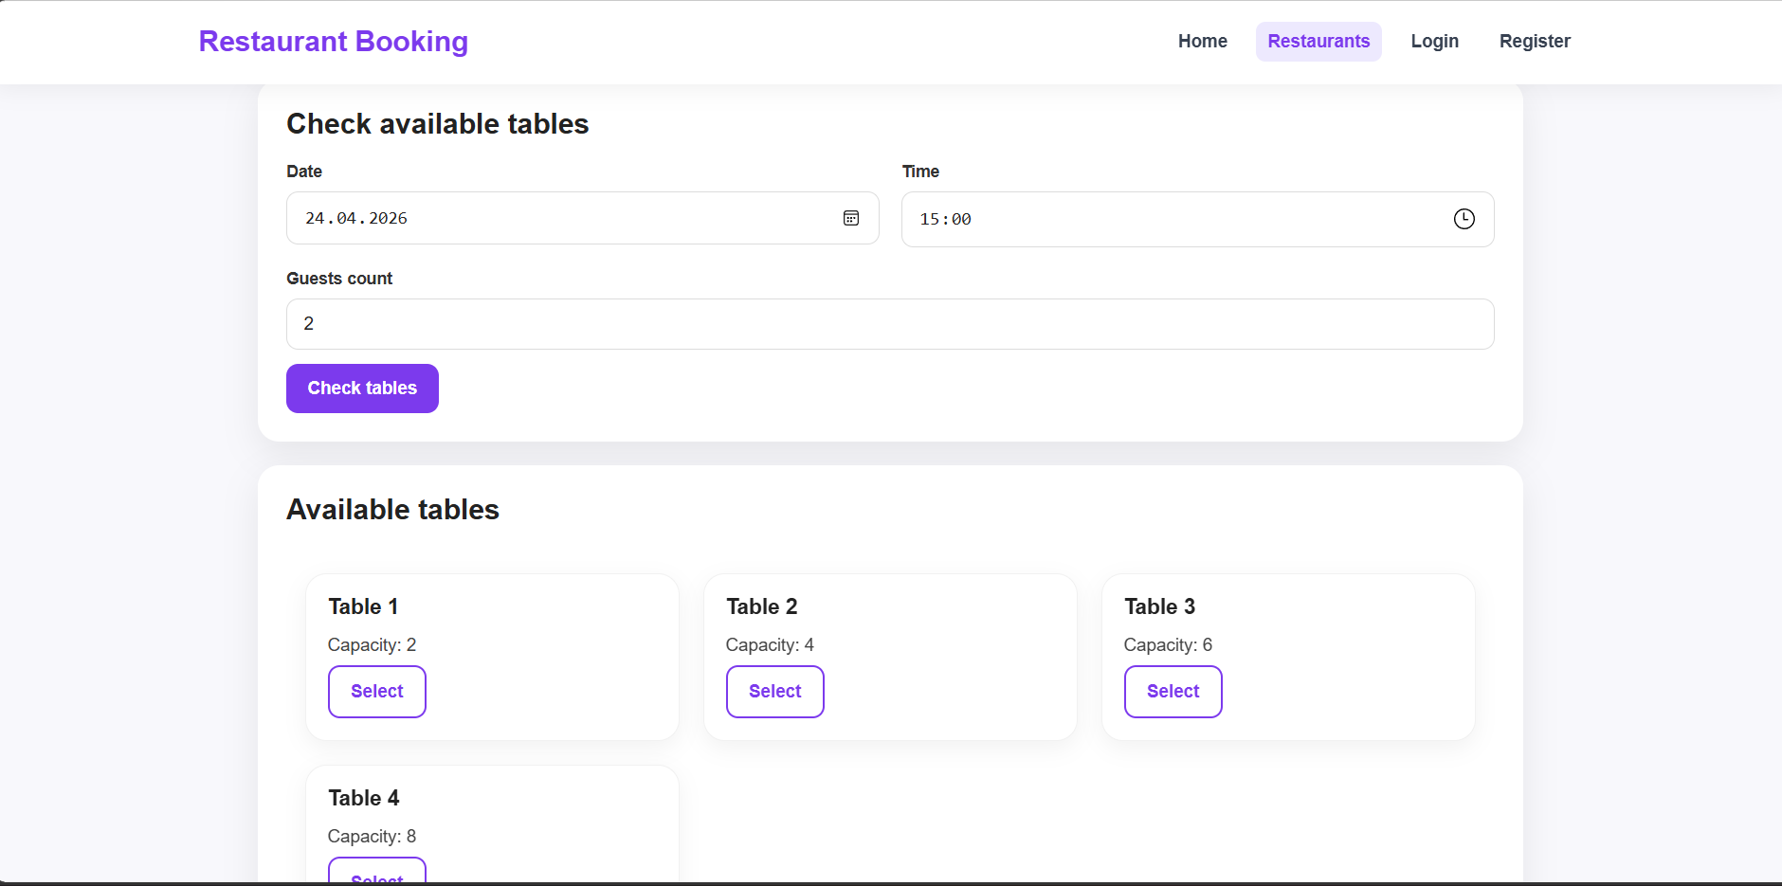
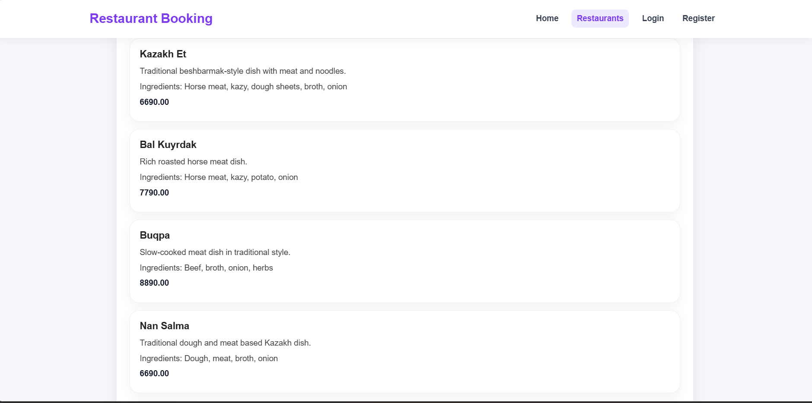
Скриншоты / user flow
Регистрация → поиск → бронь → dashboard ресторана
1
Регистрация / login
2
Поиск ресторана
3
Бронирование
4
Dashboard ресторана
Пользователь создает аккаунт и выбирает свою роль.
Список ресторанов, фильтры и переход на detail page.
Выбор даты, времени, гостей и свободного стола.
Ресторан получает бронь и подтверждает или отменяет её.
UI mockup / wireframe
Что говорить на защите
• сначала пользователь регистрируется или входит в систему;
• потом открывает список ресторанов
• далее переходит на страницу ресторана, проверяет свободные столы и отправляет бронь;
• после этого ресторан видит бронь в dashboard и меняет её статус.
Изображения на слайде — демонстрационные mockup/wireframe.
04

